Slide 1

Объектно-ориентированное программирование

Slide 2
Возраст
Страница в книге
Номер дома
…
int a = 5;
Машина
Человек
Персонаж в игре
…
?
Значение координаты
Вес человека
Размеры
…
double b = 6.8;
Абстрактный тип данных

Slide 3
Тип (седан, лифтбэк, кабриолет, грузовик, …) int
Цвет int
Длинна float
Ширина float
Позиция отрисовки машины float
Скорость перерисовки машины float
…
Абстрактный тип данных
Машина - свойства

Slide 4
…
Абстрактный тип данных
Животное - свойства

Slide 5
Ехать void move(int speed)
Тормозить void brake()
Открыть/закрыть дверь void open(bool isOpen)
Залить топливо void fill(int count)
…
Абстрактный тип данных
Машина - методы

Slide 6
…
Абстрактный тип данных
Животное - методы

Slide 7
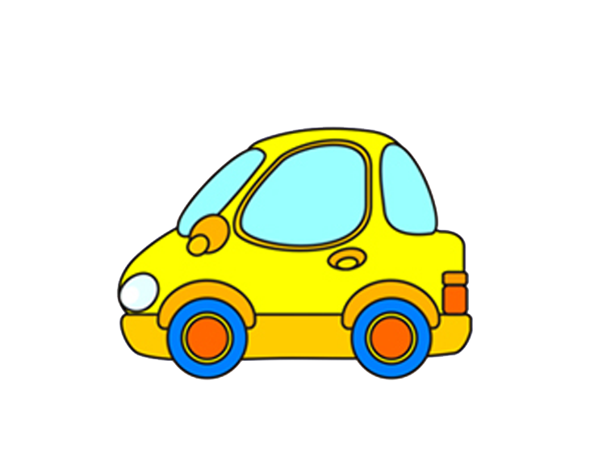
Ехать void move(int speed)
{
Проверка возможного перемещения в новую позицию
Изменение позиции;
}
Тормозить void brake()
{
Проверка возможности изменения скорости
Изменение скорости;
}
Зачем нужны методы
Скорость
Позиция 1
Позиция 2

Slide 8
//ПСЕВДОКОД
public class ИмяКласса {
типПоля1 имяПоля1; // имяПеременной1
типПоля2 имяПоля2; // имяПеременной2
типРезультата1 имяМетода1 (параметрыМетода1) {
//телоМетода1
}
типРезультата2 имяМетода2 (параметрыМетода2) {
//телоМетода2
}
}
public class Car {
int color; // имяПеременной1
int type; // имяПеременной2
void move (int speed) {
//телоМетода1
}
void brake() {
//телоМетода2
}
}
Абстрактный тип данных
Класс

Slide 9
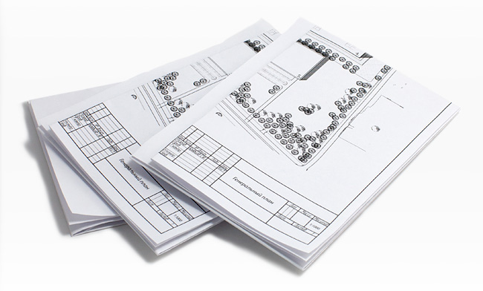
public class Car {
int color; // имяПеременной1
int type; // имяПеременной2
void move (int speed) {
//телоМетода1
}
void brake() {
//телоМетода2
}
}
Класс VS Проектная документация

Slide 10
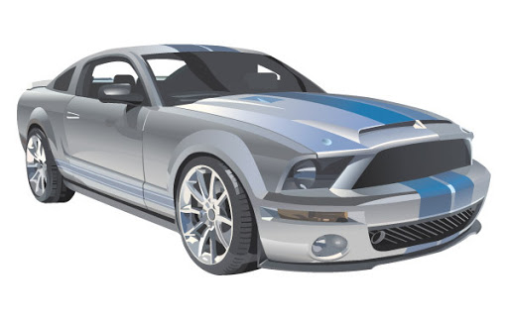
Класс
Класс
и
объект
Объекты

Slide 11
Класс
Класс
и
объект
public class Car {
…
}
Объекты
Car carLada
Car carBMW
Car carGazel

Slide 12
public class Car {
int color; // имяПеременной1
int type; // имяПеременной2
void move (int speed) {
//телоМетода1
}
void brake() {
//телоМетода2
}
}
byte 1 байт
int 4 байта
double 8 байт
?
Размер памяти для объекта

Slide 13
public class Car {
int color;
int type;
float position;
void move (int speed) {
//телоМетода1
}
void brake() {
//телоМетода2
}
}
int 4 байта
int 4 байта
float 4 байта
Размер памяти для объекта

Slide 14
public class Car {
int color;
int type;
float position;
void move (int speed) {
//телоМетода1
}
void brake() {
//телоМетода2
}
}
//Объявление переменной типа Car
Car carBMW;
//Объявление переменной типа Car
carBMW = new Car();
Размер памяти для объекта

Slide 15
Класс
Класс
и
объект
public class Car {
…
}
Объекты
Car carLada
color = Color.RED;
type = 0;
maxSpeed = 160;
position = 0;
Car carBMW
color = Color.BLACK;
type = 1;
maxSpeed = 300;
position = 100;

Slide 16
//Инициализация переменных типа Car
Car carLada = new Car();
Car carBMW = new Car();
carLada.color = Color.RED;
carBMW.color = Color.BLACK;
carLada.move();
carLada.move();
System.out.println(“Position carLada” + carLada.position);
carBMW.move();
System.out.println(“Position carBMW” + carBMW.position);
public class Car {
int color;
int type;
float position;
void move (int speed) {
position++;
}
}

Slide 17
public class Car {
int color;
int type;
float position;
void move (int speed) {}
}
//Объявление переменных типа Car
Car carLada = new Car();
Car carBMW = new Car();
?
public class Car {
int color;
int type;
float position;
public Car(){}
void move (int speed) {}
}
Конструктор
класса

Slide 18
public Car(int my_type){ type = my_type; }
Конструкторы
Класса
public class Car { int color; int type; float position; public Car(){} }
public Car(int my_type, int my_position){ type = my_type; position = my_position; }
public Car(int my_type, int my_position,
int my_color){ type = my_type; position = my_position; color = my_color; }

Slide 19
Конструкторы
Класса
public class Car { int color; int type; float position; public Car(){} }
public class Car { int color; int type; float position; public Car(){}
public Car(int my_type){ type = my_type; } public Car(int my_type, int my_position){ type = my_type; position = my_position; } public Car(int my_type, int my_position, int my_color){ type = my_type; position = my_position; color = my_color; } }

Slide 20
public Car(int my_type){ type = my_type; }
Перегрузка
методов
public Car(int my_type, int my_position){ type = my_type; position = my_position;
}
void move () {
position++;
}
void move (int speed) {
position += speed;
}

Slide 21
Файл Main.java
Файл Car.java
public class Main {
}
public class Car{
}
class Carcase{
}
class Motor{
}
Файл PixelCanvas.java
public class PixelCanvas extends View {
}
Расположение класса

Slide 22
Создание класса обыкновенной дроби, состоящий из двух полей: числитель и знаменатель
//Класс «Обыкновенная дробь»
public class Fraction {
int numerator; // Числитель
int denominator; // Знаменатель
}
Практикум
Создание анимации игровых объектов

